Slide 1
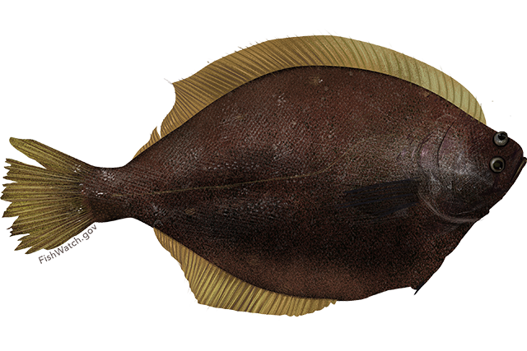

Slide 2
YFS

